Slide 1
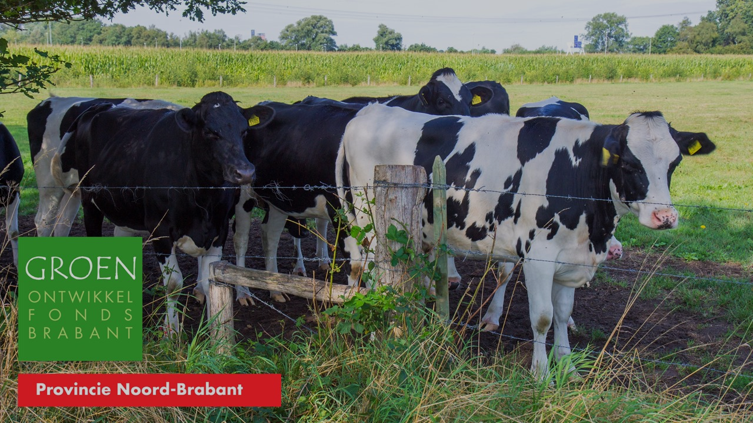
Duurzame Gronduitgifte
Andrea Almasi
4 november 2021

Slide 2
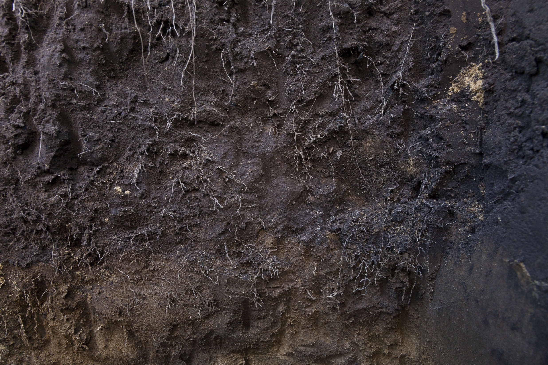

Met grond krijg je het rond!
Notes:
Boodschap: provincie heeft al een pachtbeleid waarbij niet alleen de hoogste prijs telt maar ook de bijdrage die de ondernemer levert aan een vitale bodem, meer biodiversiteit en een betere waterkwaliteit maar nu een nieuwe regeling
De grondregeling Natuurinclusieve landbouw

Slide 3
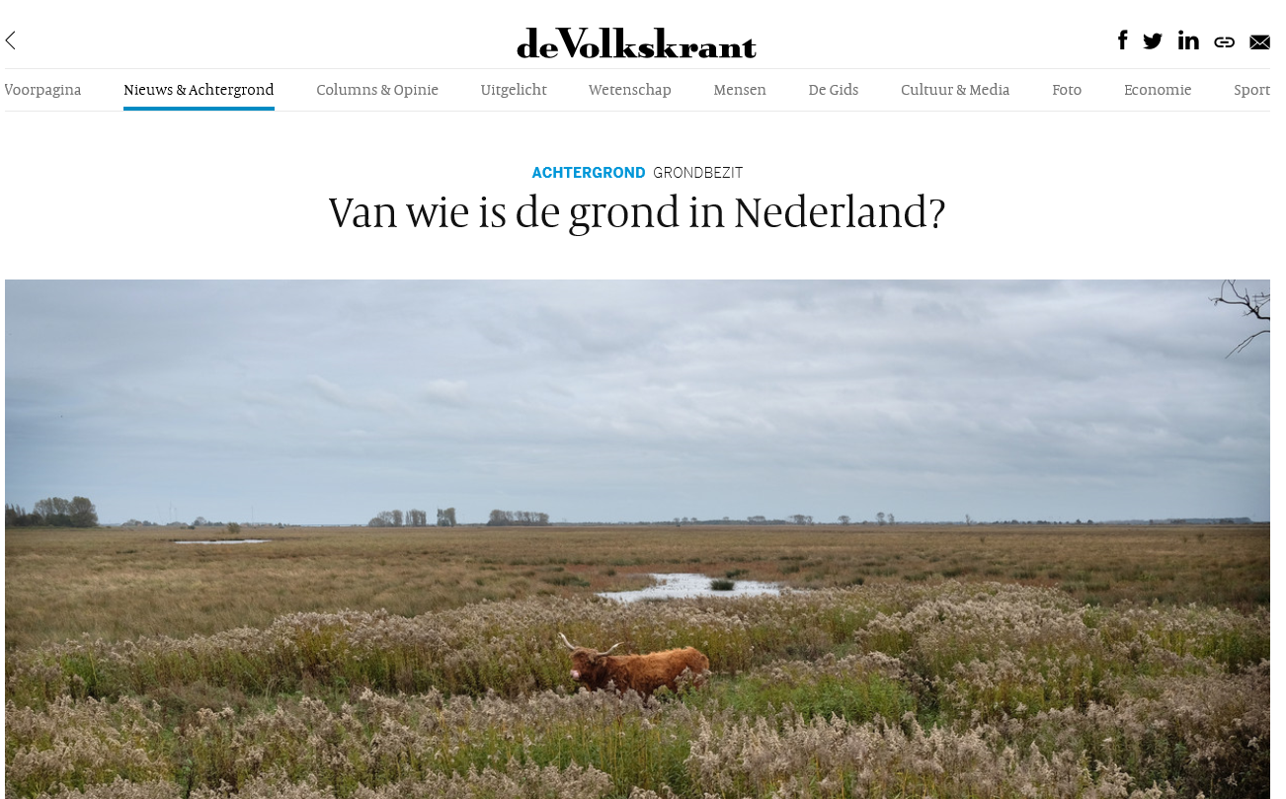

Slide 4
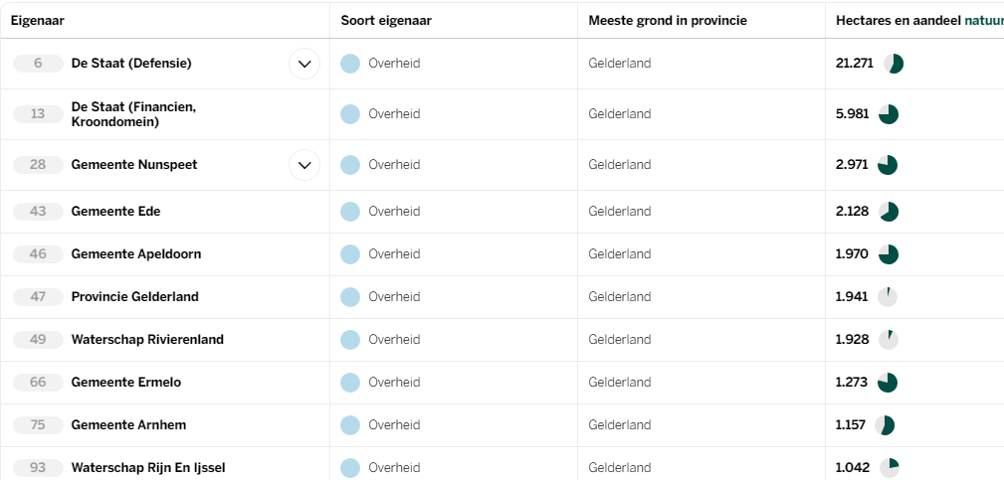

Slide 5
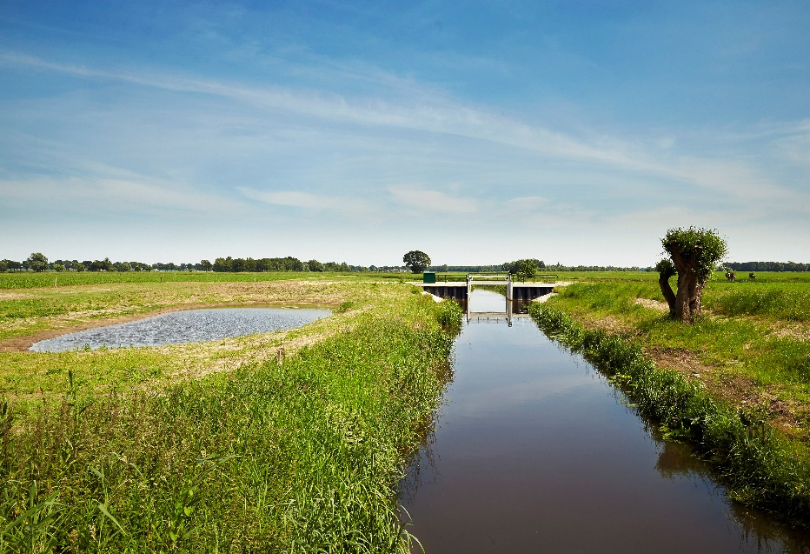
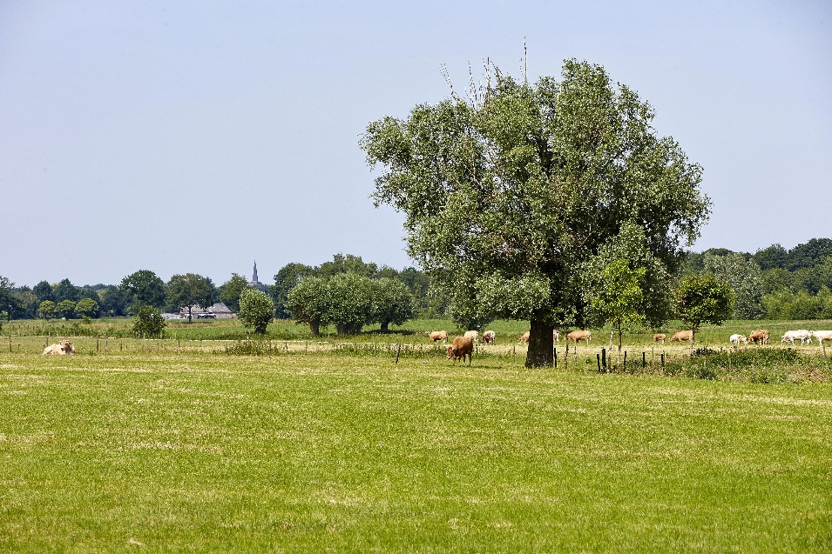
Overheden veel grond in handen → agrarisch in pacht
Brabant intensivering van teelten
Landgebruik cruciaal om onze blauw-groene opgaven te realiseren
Voor “groene” boeren is toegang tot grond essentieel
Grond in Brabant is duur (> €70.000 per hectare)
Notes:
Veel beweging in de agrarische sector.
Sommigen willen hun bedrijf graag voortzetten op de manier dat ze nu ondernemen, andere wiilen stoppen. Ook een groep ondernemers die een gezond bedrijf hebben maar zich willen doorontwikkelen in natuurinclusieve landbouw

Slide 6
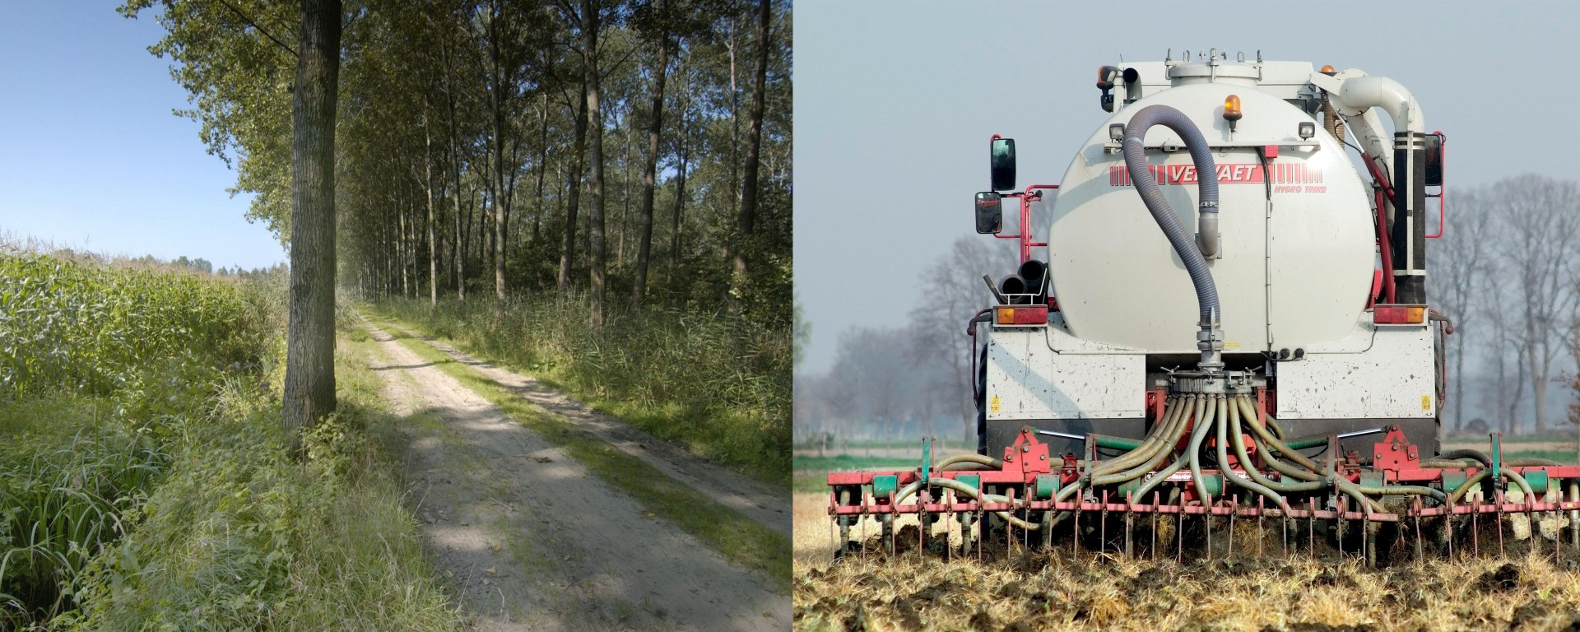


Provincie ruilgrond → 1000 – 1500 hectare

Slide 7
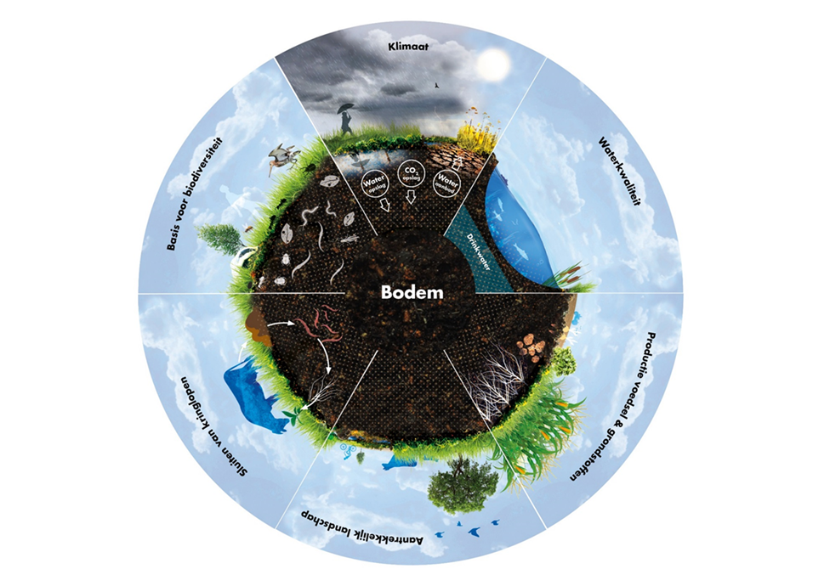

Slide 8
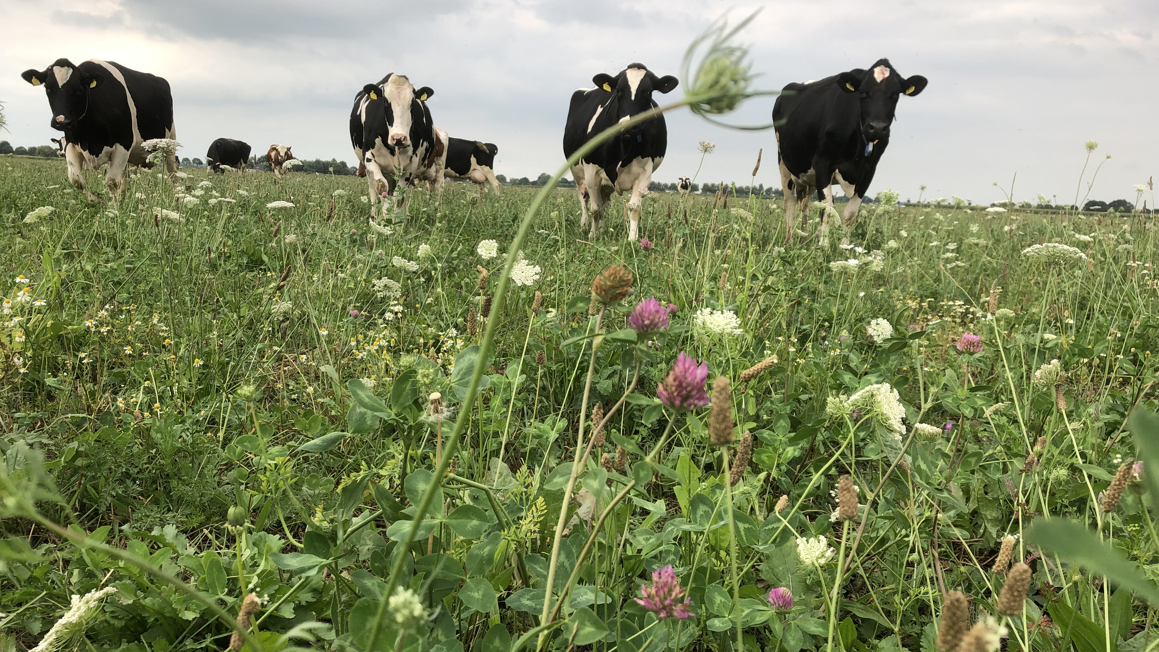
Notes:
Natuurinclusief is gewoon ontzettend mooi, geniet als ondernemer van bedrijf →

Slide 9

Bij de gunning telt niet alleen prijs ook de mate waarin ondernemer met zijn bedrijfsvoering bijdraagt aan provinciale doelen
Waterkwaliteit – kwantiteit
Vitale bodem
Biodiversiteit

Slide 10
Overwegingen pachtuitgifte
Op perceelsniveau → minimale voorwaarden
Duurzame bedrijfsvoering belonen!
Opgave landgebruik in balans met opgave waterkwaliteit en –kwantiteit, biodiversiteit en vitale bodem
Stimuleren duurzame bedrijfsvoering
1 bedrijf = 35 hectare (meer impact)
Aansluiten bij certificaten op de markt
Handhaving (regels gelden voor hele bedrijf en heeft waarde op merkt/ dubbelecontrole)
Administratieve lastendruk minimaal voor ons en agrarisch ondernemer

Slide 11


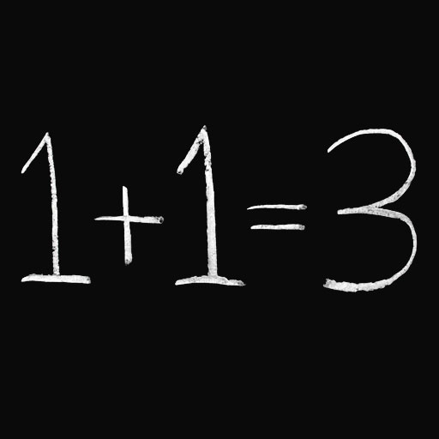

Makkelijk
Handhaving
Bedrijfsniveau

Slide 12
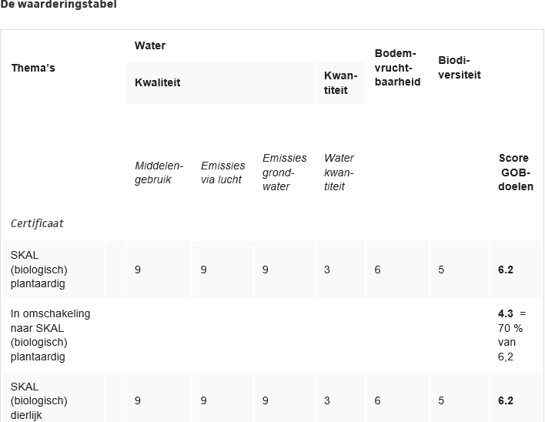

Slide 13

Maatschappij
Belonen van ondernemers die bijdragen aan provinciale opgaven
Effectief en efficiënt doelen realiseren
Wederkerigheid wat kunnen we voor elkaar betekenen
Soepele transitie naar toekomstbestendige agrarische sector

Slide 14
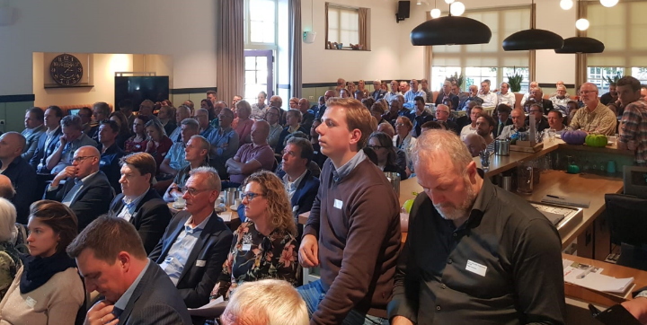

Slide 15
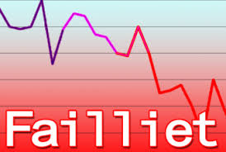
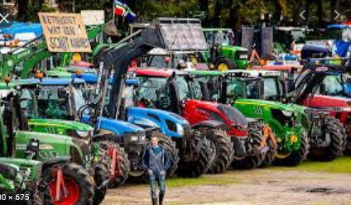
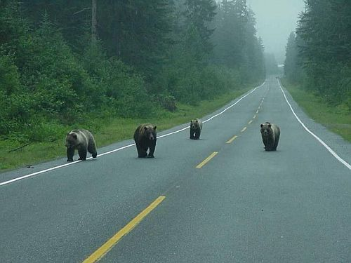
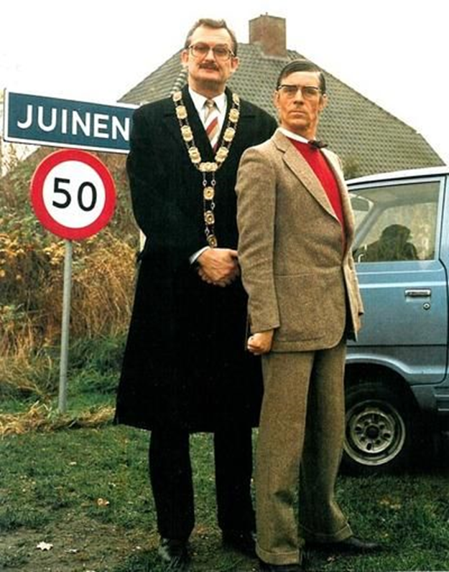

beren op de weg!

Slide 16


Slide 17
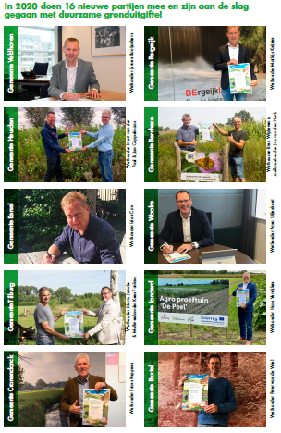
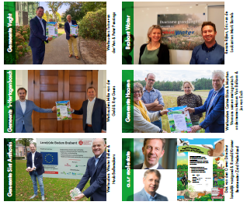
2020
16 nieuwe partijen doen mee
14 gemeenten, Brabant Water, a.s.r.

Slide 18
AgroProeftuin de Peel
BPG
Brabant Water
Gelderslandschap
Gemeente ‘s-Hertogenbosch
Gemeente Bergeijk
Gemeente Bernheze
Gemeente Boxtel
gemeente Breda
Gemeente Cranendonck
gemeente Cuijk
Gemeente Eersel
Gemeente Geertruidenberg
Gemeente Gilze Rijen (ABG)
Gemeente Haaren
Gemeente Heusden
Gemeente Landerd
Gemeente Meierijstad
Gemeente Oirschot
Gemeente Reusel de Mieren
Gemeente st Anthonis
gemeente Tilburg
Gemeente Veldhoven
Gemeente Vught
Gemeente Waalre
Limburg waterleiding
Min LNV
Provincie NB
provincie Noord-Hollland
Provincie Overijssel
Provincie Utrecht
RVO
Staasbosbeheer
Waterschap Aa en Maas
Waterschap Brabantse Delta
Waterschap De Dommel
Waterschap Rivierenland
Notes:
Boodschap: provincie heeft al een pachtbeleid waarbij niet alleen de hoogste prijs telt maar ook de bijdrage die de ondernemer levert aan een vitale bodem, meer biodiversiteit en een betere waterkwaliteit maar nu een nieuwe regeling
De grondregeling Natuurinclusieve landbouw

Slide 20
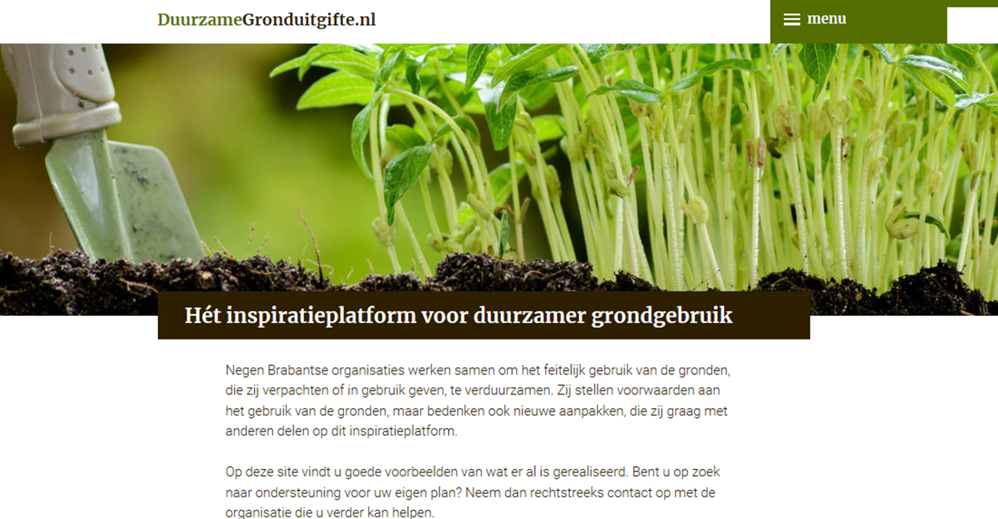
Www.duurzamegronduitgifte.nl

Slide 21
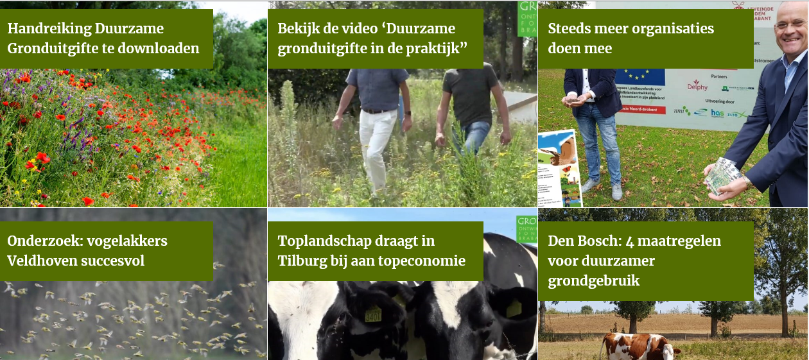
Www.duurzamegronduitgifte.nl

Slide 22
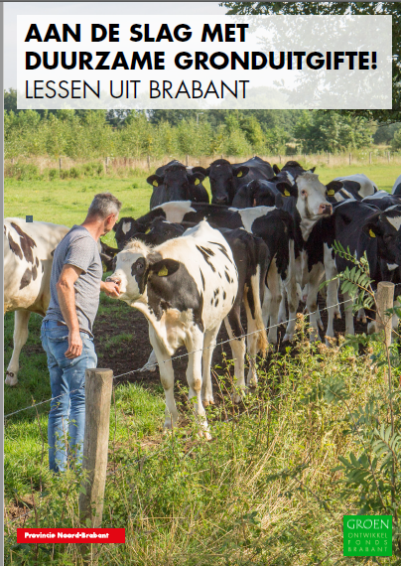
Handreiking: Aan de slag…..
Andrea Almasi
Almasi@brabant.nl
0618303442

Slide 23
Met grond krijg je het rond!
Dank voor uw aandacht.
Vragen?
Notes:
Boodschap: provincie heeft al een pachtbeleid waarbij niet alleen de hoogste prijs telt maar ook de bijdrage die de ondernemer levert aan een vitale bodem, meer biodiversiteit en een betere waterkwaliteit maar nu een nieuwe regeling
De grondregeling Natuurinclusieve landbouw

Slide 24
